Slide 1
ỦY BAN NHÂN DÂN QUẬN LONG BIÊN
TRƯỜNG TIỂU HỌC ĐÔ THỊ VIỆT HƯNG
BÀI GIẢNG ĐIỆN TỬ
KHỐI 3
MÔN: TIẾNG VIỆT

Slide 2
(Tiết 3 + 4)

Slide 3
Em hãy nêu lại tên các bài tập đọc đã học trong học kì 1

Slide 4
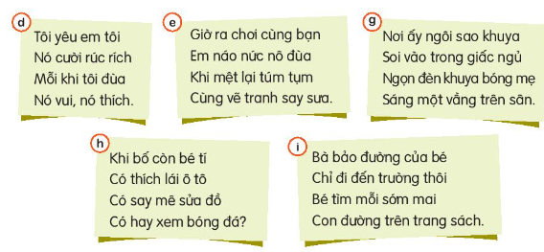
1. Đọc các khổ thơ dưới đây và nêu tên bài thơ chứa khổ thơ đó

Slide 5
2. Tìm trong khổ thơ trên từ ngữ chỉ tình cảm, cảm xúc trong khổ thơ trên.
THẢO LUẬN NHÓM BỐN
Ghi các từ ngữ cần tìm vào giấy nháp.

Slide 6
TRÌNH BÀY
CHIA SẺ TRƯỚC LỚP
NHẬN XÉT

Slide 8
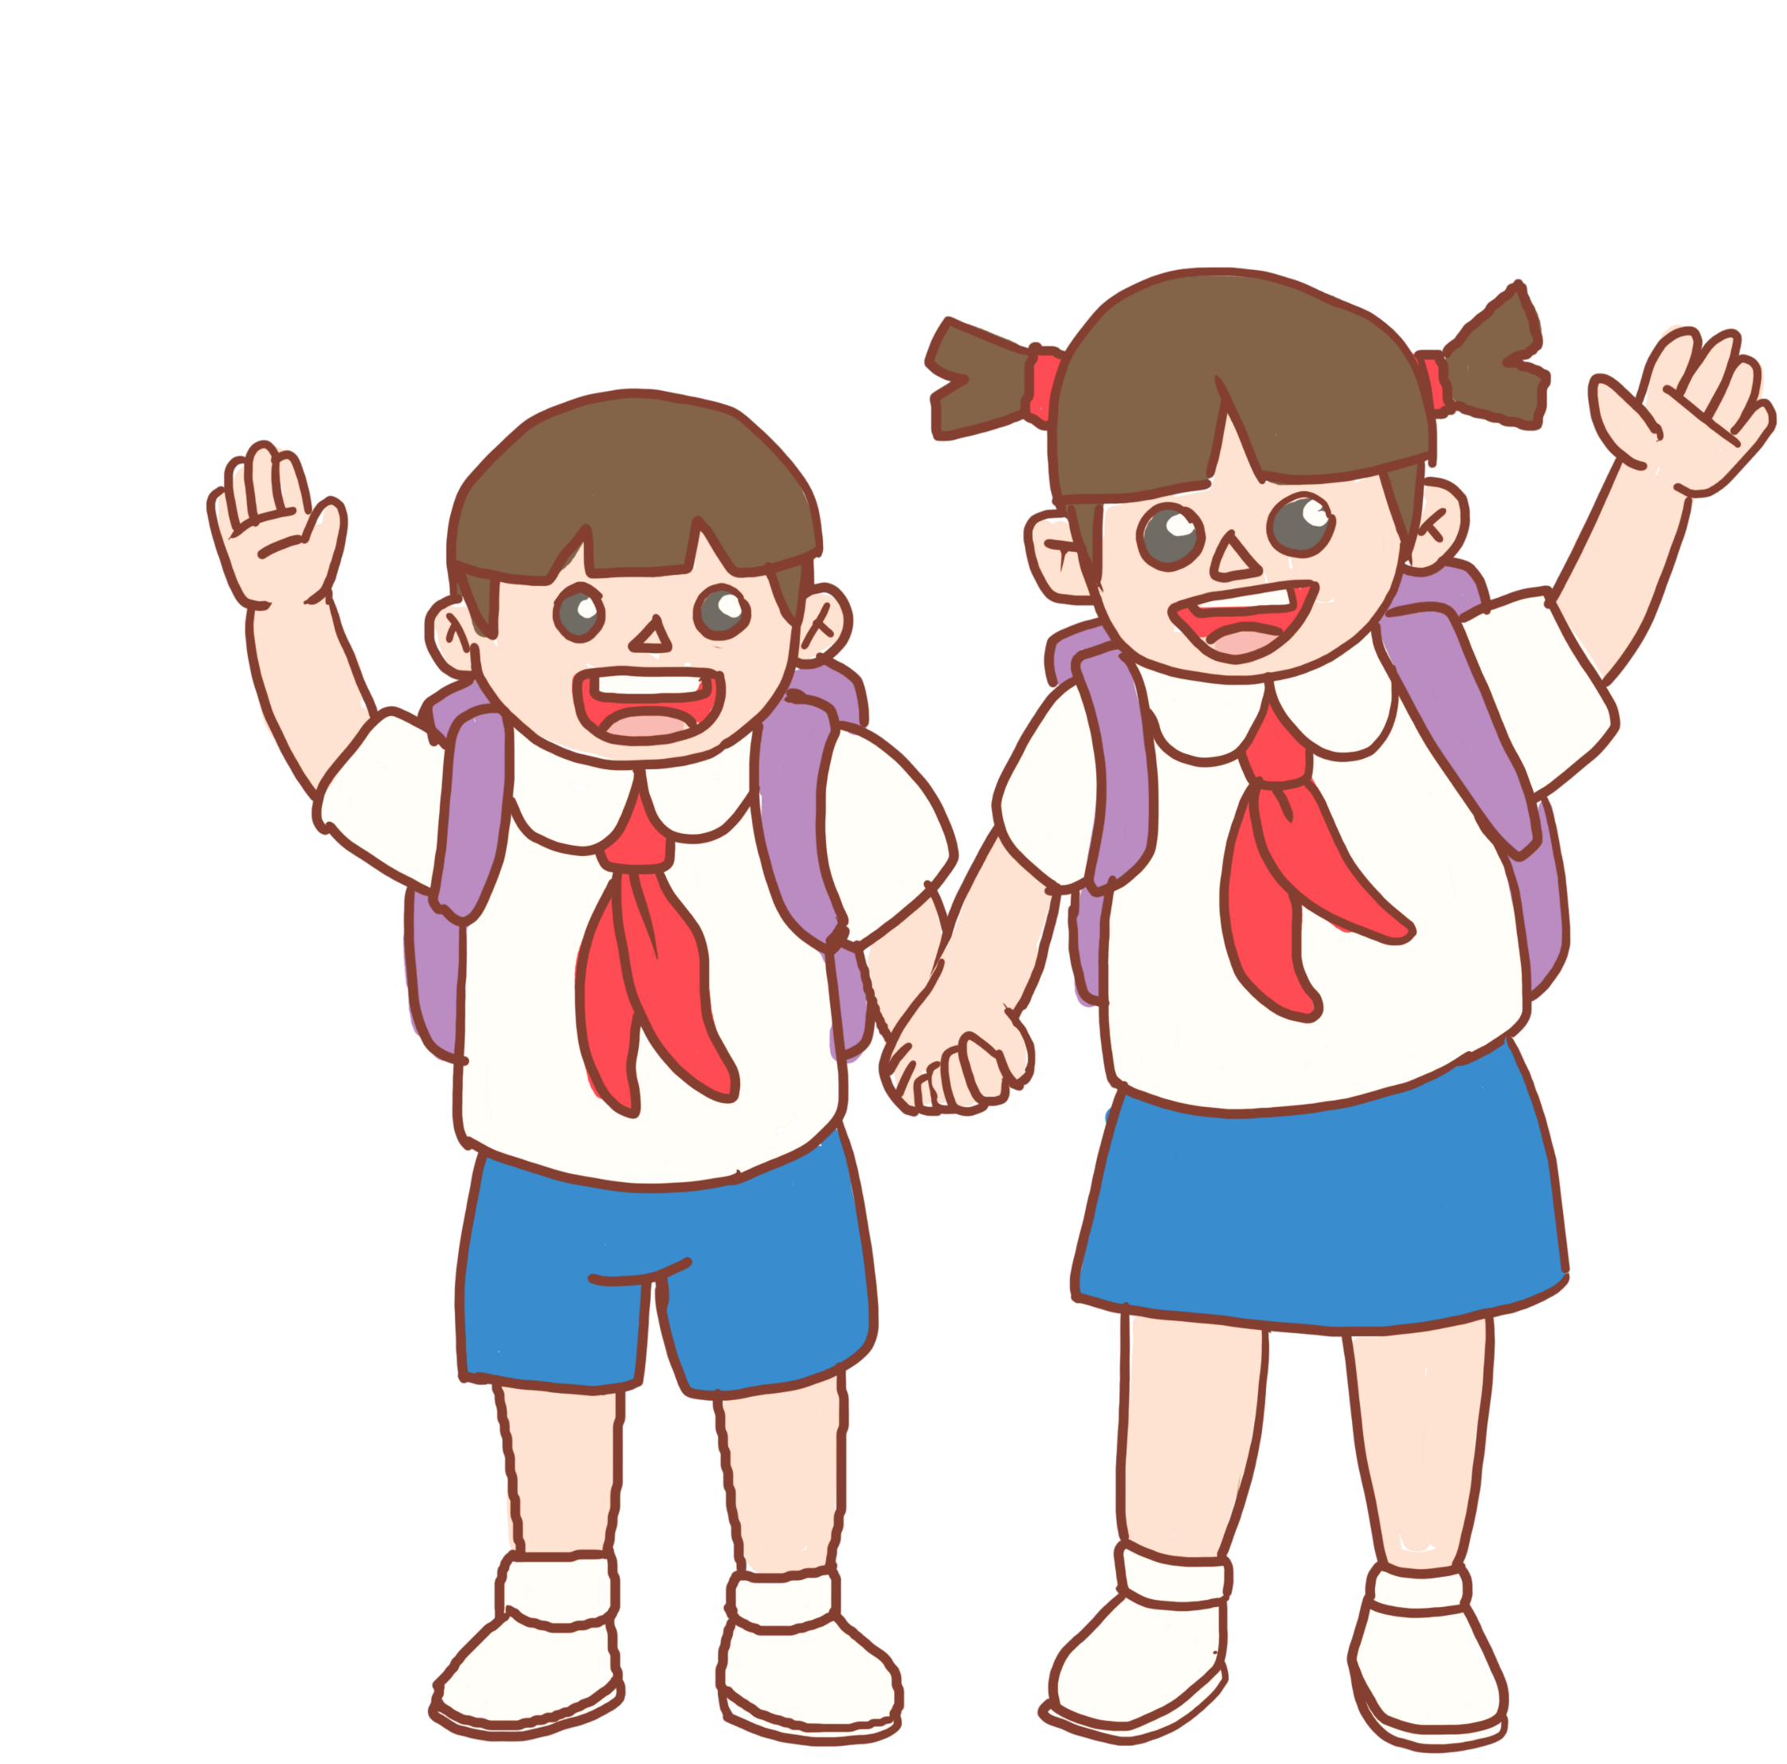

Slide 9
4. Mỗi câu trong truyện vui dưới đây thuộc kiểu câu nào?
Chuẩn bị bài
Mẹ: - (1) Trời ơi! (2) Sao con đi ngủ sớm thế? (3) Dậy chuẩn bị bài ngày mai đi!
Con: - (4) Con đang chuẩn bị bài. (5) Xin mẹ nói nhỏ một chút! (6) Thầy giáo ra đề bài cho chúng con là “Kể lại một giấc mơ của em.”. (7) Con ngủ sớm xem mơ thấy gì để ngày mai còn kể.
Mẹ: - (8) Ôi trời đất ơi!
(Phỏng theo Phư-di-cô Phư-di-ô)

Slide 10
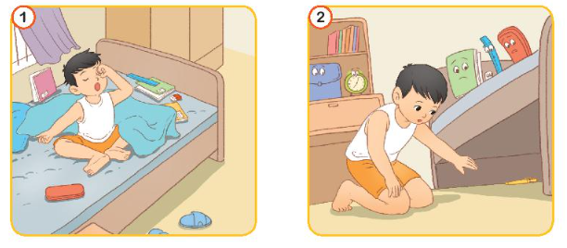
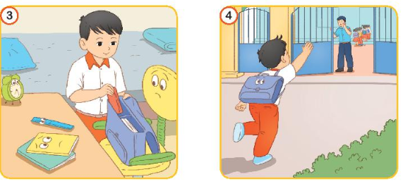
5. Dựa vào các tranh dưới đây để đặt câu.
a. Một câu hỏi
b. Một câu cảm
c. Một câu kể
d. Một câu khiến

Slide 11
TRÌNH BÀY
CHIA SẺ TRƯỚC LỚP
NHẬN XÉT

